Slide 1
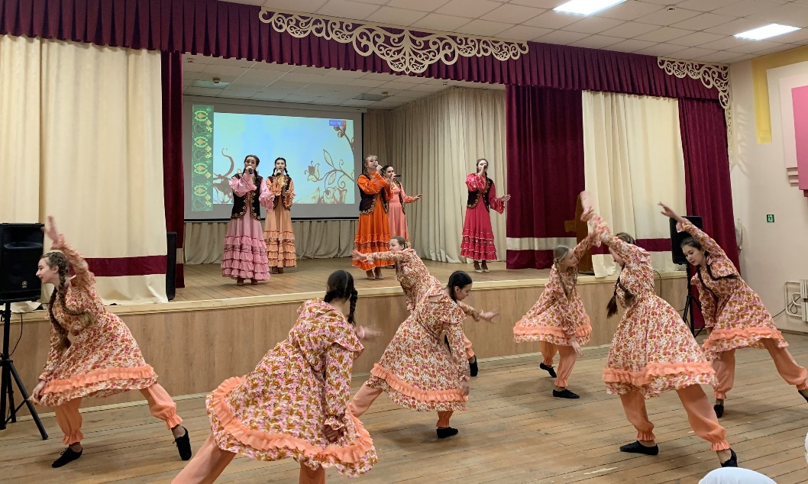
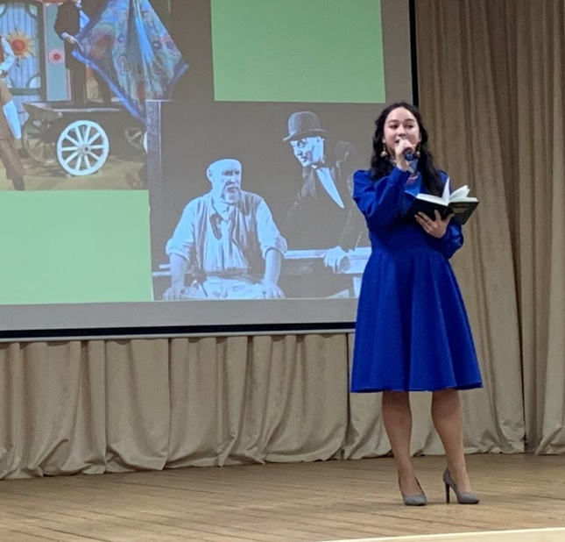
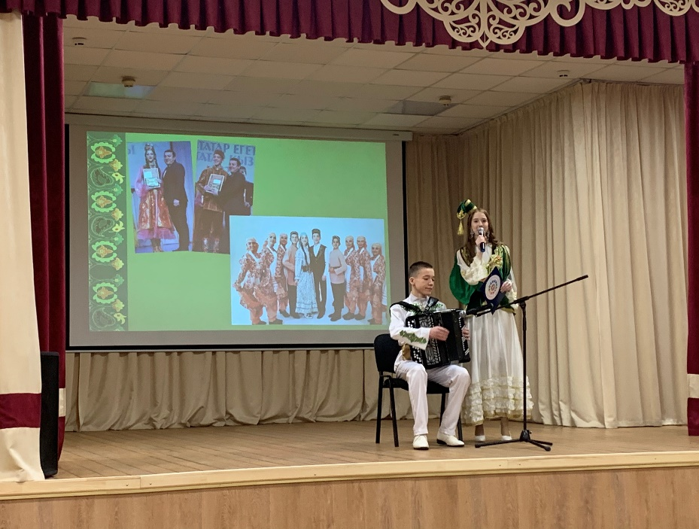
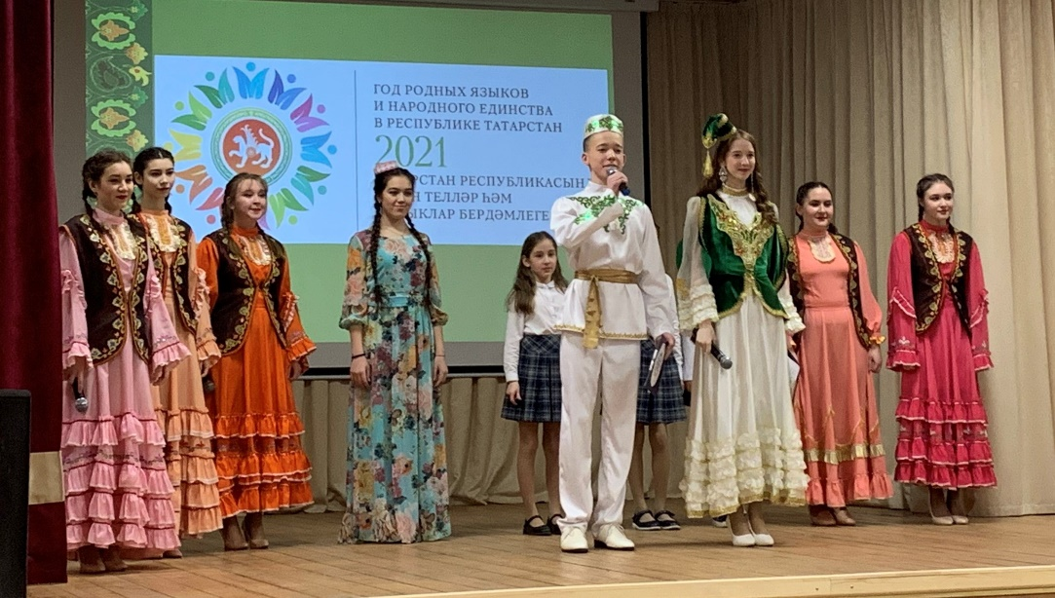
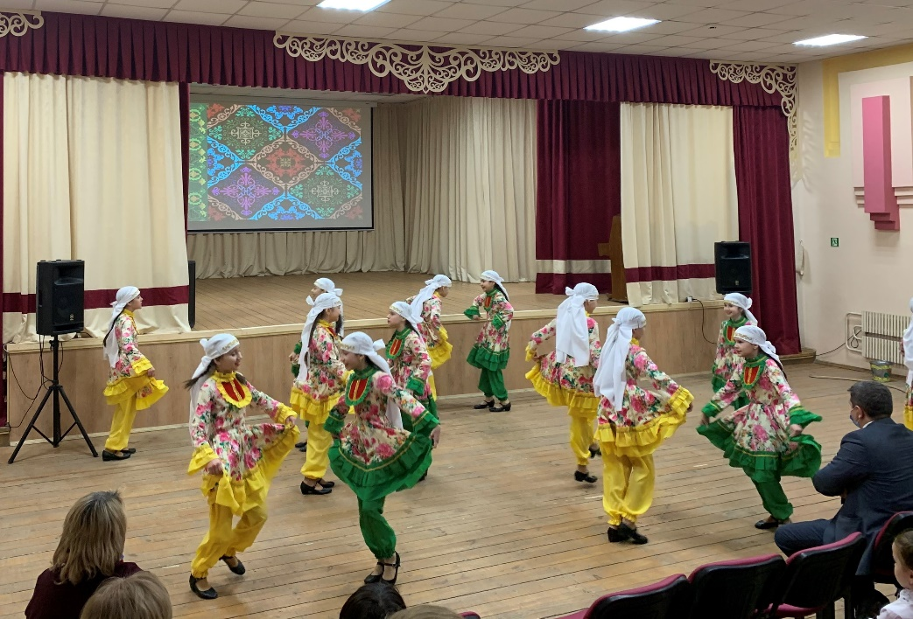
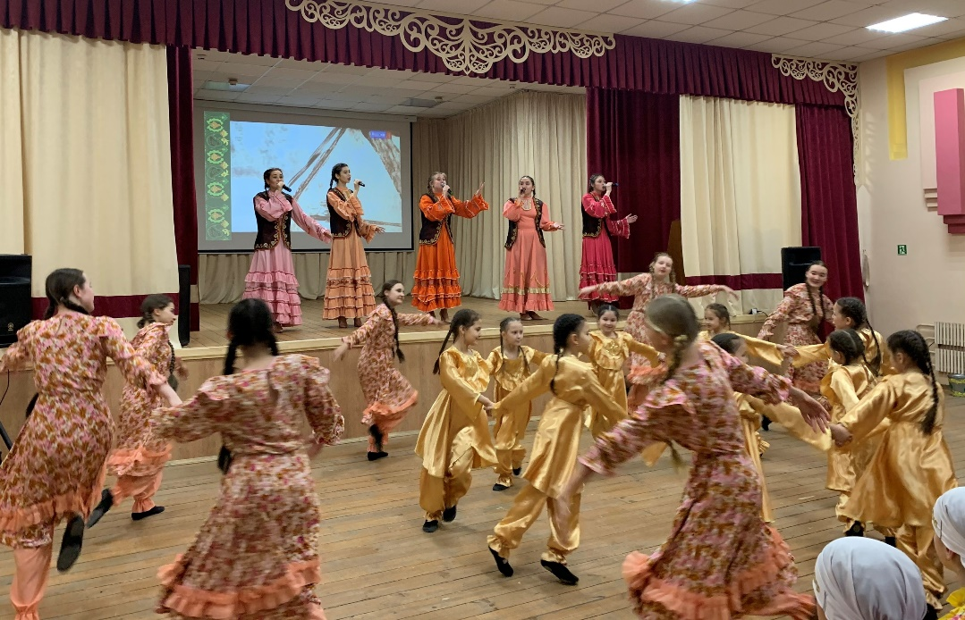

Slide 2
1 февральдә Совет районы 167 нче мәктәпнең актлар залында 2021нче ел- Туган телләр елына багышланган Әдәби-музыкаль композиция узды. Чара туган телебез-татар теленә багышланган иде. Укучылар туган телләрендә бөек язучыларыбызның шигырьләрен сөйләделәр, милли моңнар биюләр белән аралашып, һәр укучының күңеленә ирешерлек итеп башкарылды. Кичәне “Татар егете.Татар кызы” бәйгесенең җиңүчеләре Диләрә һәм Булат Фасиховлар алып барды. Булатның баян моңнары, Диләрәнең “Зәңгәр күлмәгем” җыры аһәңнәре күңелләрне назлады. Гыйльфанетдинова Азалия, Гарәфиева Зилә, Фазылҗанова Әдилә башкаруында шигырьләр күңелләргә үтеп керде.“Арлекино “ хореография коллективы ,”Гөлләр” җыр ансамбле, “Шатлык” инструменталь оркестры үзләренең яңа иҗат җимешләре белән сөендерделәр.

